Slide 1
BASE DE DATOS I
TEMA 2:
ARCHIVOS O FICHEROS
Iván Omonte Sejas Ph.D.

Slide 2
PLAN DE CLASE
TEMA 02: | ESTRUCTURAS BÁSICAS DE FICHEROS O ARCHIVOS
COMPETENCIAS A DESARROLLAR | Conceptualizar ARCHIVO, SISTEMA DE ARCHIVOS Identificar los TIPOS DE FORMATOS de ARCHIVOS.
ACCIONES Y ACTIVIDADES
1. Reflexiones iniciales sobre asuntos transversales al tema y la materia. 2. Exposición de cada diapositiva 3. Diálogo sobre cada diapositiva para exposición de ideas, opiniones y comentarios 4. Realizar preguntas sobre cada diapositiva. 5. Lectura de artículos sobre el tema de referencia.
RECURSOS Y MATERIALES
1. Diapositivas 2. Material de archivos bibliográficos de texto (pdf, Word..), audio visual 3. Lecturas de opinión de autores
CRITERIOS DE EVALUACIÓN
SABER CONOCER | 1. Conceptualiza archivo. 2. Indica al menos tres formatos de archivos.
SABER HACER (PRODUCTO) | 1. Crea y recupera datos de un archivo txt con Python y excel
SABER SER | 3. Demuestra actitud de participación en clase

Slide 3











CONCEPTO DE ARCHIVO O FICHERO
PRIMARIOS
Memoria RAM
Memoria ROM
almacenados
SECUNDARIOS
Disco Duro
CONJUNTO
DISPOSITIVOS
BITS, BYTES
Usb
NOMBRE, TAMAÑO
Discos externos
SISTEMA OPERATIVO
FORMATO
EXE, TXT, CSV, DOCX, XLSX, HTML, JPG, GIF, PNG, AVI, MPEG…..
CD, DVD…..

Slide 4






SISTEMA DE ARCHIVOS DE UN S.O
SISTEMA DE ALMACENAMIENTO
ESTRUCTURA Y ORGANIZA
ALMACENAMIENTO
ESCRITURA
de una manera concreta
EDICIÓN
LECTURA
objetivo
ELIMINACIÓN
ARCHIVOS
BUSQUEDA
USUARIO
DISPOSITIVO
EXT (Extended file System).
NTFS (New Technology File System).
pueda identificar y acceder a ellos lo más rápido posible
HFS+ (Hierarchical File System).
SISTEMA OPERATIVO
FAT, FAT32
APFS (Apple File System)
MACOS
LINUX
WINDOWS
Notes:
Un sistema de archivos es el sistema de almacenamiento de un dispositivo de memoria, que estructura y organiza la escritura, búsqueda, lectura, almacenamiento, edición y eliminación de archivos de una manera concreta. El objetivo principal de esta organización es que el usuario pueda identificar los archivos sin lugar a error y acceder a ellos lo más rápido posible. Los sistemas de archivos también otorgan a los archivos, entre otras, las siguientes características:
Convenciones para nombrar a los archivos
Atributos de archivo
Control(es) de acceso
Asimismo, los sistemas de archivos son un componente operativo importante, ya que actúan como una interfaz entre el sistema operativo y todos los dispositivos conectados al equipo (internos y externos, como las memorias USB).

Slide 5
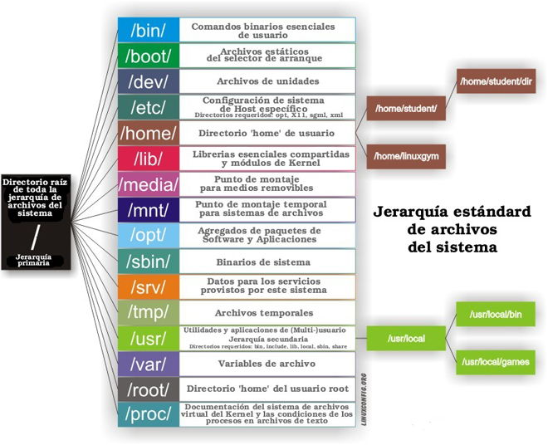
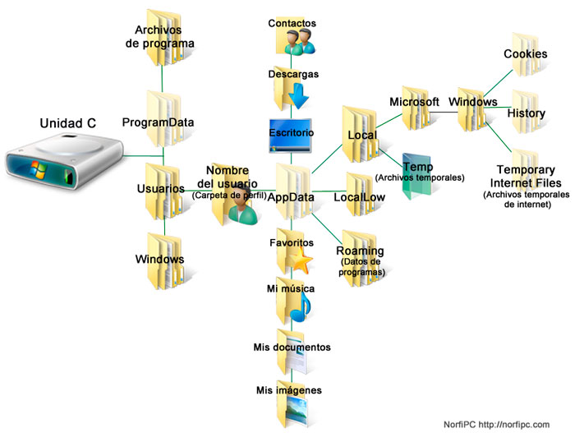
JERARQUÍA DE ARCHIVOS POR S.O.
LINUX
WINDOWS
DIRECTORIOS
CARPETAS
Ver comandos DOS.

Slide 6




TIPOS DE ARCHIVO POR SU FUNCIÓN
EN SISTEMAS DE INFORMACIÓN
ARCHIVO MAESTRO
ARCHIVO TRANSACCIONAL
ARCHIVO REPORTE
ARCHIVO TEMPORAL
ES UN CONJUNTO DE REGISTROS RELACIONADOS CON UN ASPECTO IMPORTANTE DE LAS ACTIVIDADES DE UNA ORGANIZACIÓN. EJM:
UN ARCHIVO MAESTRO DE PERSONAL, DE CLIENTES, INVENTARIO,
REGISTRA LOS DATOS DE LOS EVENTOS AL MOMENTO QUE OCURREN. EJM:COMPRAS Y VENTAS
ES TEMPORAL NO TIENE LAS CARACTERÍSTICAS DE ENTRADA/SALIDA DE UN ARCHIVO DE TRANSACCIONES O DE REPORTE, NI LAS DE LARGO PLAZO DEL ARCHIVO MAESTRO. SE UTILIZA REGULARMENTE PARA PASAR DATOS
CREADOS DE UN PROGRAMA A OTRO
CONTIENE DATOS QUE SON FORMATEADOS PARA SU PRESENTACIÓN AL USUARIO, IMPRESOS O POR PANTALLA.

Slide 7
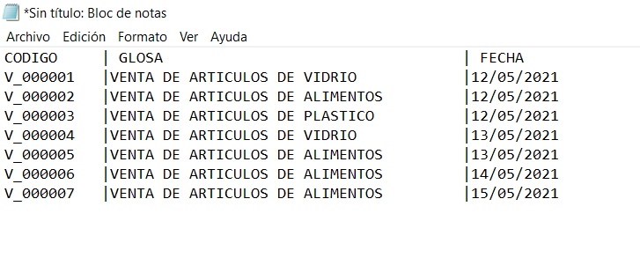
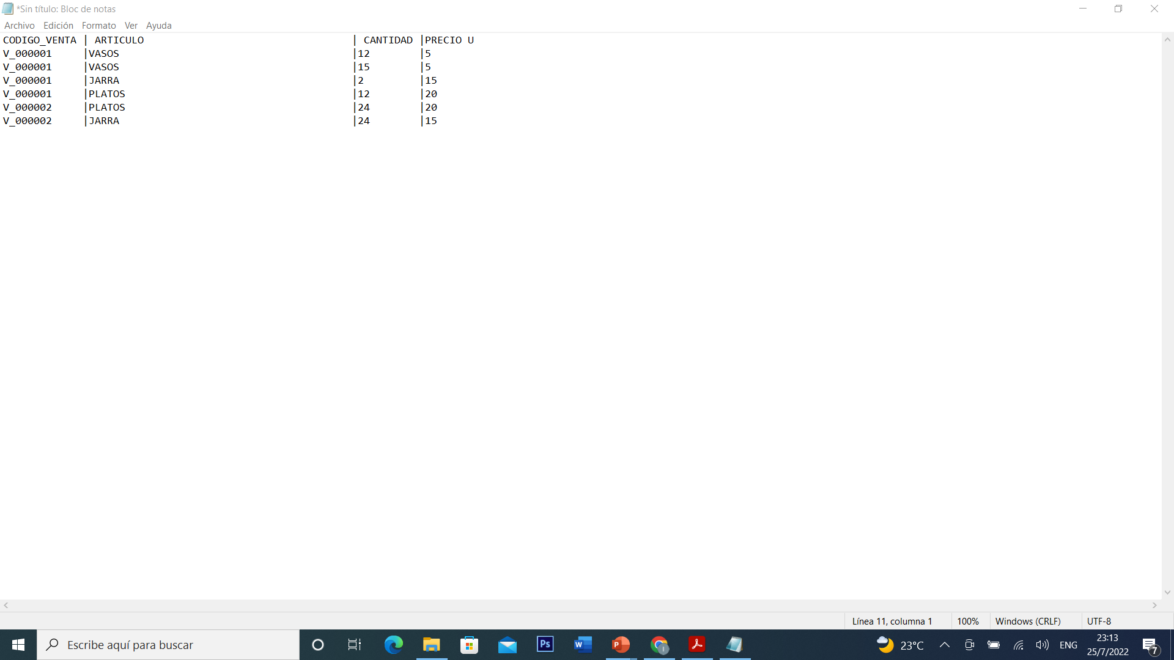
EJM: ARCHIVO MAESTRO Y TRANSACCIONAL
ARCHIVO MAESTRO (VENTAS_MAESTRO.TXT)
ARCHIVO TRANSACCIÓN (VENTAS_DETALLE.TXT)

Slide 8
ORGANIZACIÓN DE ARCHIVOS
EN SISTEMAS DE INFORMACIÓN
SECUENCIAL
DIRECTA
INDEXADA
LOS REGISTROS SE SITUAN EN EL ARCHIVO PERO SU POSICIÓN FÍSICA EN EL DISCO ESTÁ EN OTRO LUGAR, PERO DICHA POSICIÓN TIENE UNA DIRECCIÓN QUE PERMITE UBICAR EL REGISTRO.
CUENTA CON UN ARCHIVO DE ÍNDICES Y OTRO ARCHIVO CON LOS REGISTROS DE DATOS Y CUENTAN CON UN CAMPO CLAVE IDENTIFICADOR. SE PUEDE COMPARAR CON UN DICCIONARIO.
LOS REGISTROS SE ALMACENAN CONSECUTIVAMENTE Y SE ACCEDE A LOS REGISTROS SECUENCIALMENTE

Slide 9





OPERACIONES EN ARCHIVOS
EN SISTEMAS DE INFORMACIÓN
CREACIÓN
INSERCIÓN
BUSQUEDA RECUPERACIÓN
MODIFICACIÓN
ELIMINACIÓN

Slide 10
OPERACIONES EN ARCHIVOS
USANDO PYTHON
CREACIÓN DE ARCHIVO E INSERCIÓN DE REGISTROS
archivo=open("e:/EJEMPROPYTHON/datos.txt","w")
archivo.write(“IVAN OMONTE SEJAS,3602272,12/05/69 \n")
archivo.write(“CARLOS ALCOCER MORA,4256789,20/01/75 \n")
archivo.write(“SAUL SANCHEZ BORDA,7895638,14/02/80 \n")
Archivo.close
LEER EL CONTENIDO DE UN ARCHIVO
archivo=open("e:/EJEMPROPYTHON/datos.txt",“r")
contenido=archivo.read()
print(contenido)
Archivo.close
f = open("e:/EJEMPROPYTHON/datos.txt", "r")
for linea in f:
print(linea)
f.close

Slide 11
OPERACIONES EN ARCHIVOS
USANDO PYTHON
BUSQUEDA Y ELIMINACIÓN DE UN REGISTRO DE UN ARCHIVO
# abre el archivo en modo lectura, se usa with para cierre automatico del archivo
with open("e:/EJEMPROPYTHON/datos.txt","r") as file1:
#recuperacion de lineas o registros y lo coloca en una lista
registros=file1.readlines()
# remueve o elimina de la lista el registro que se desea borrar
registros.remove('IVAN OMONTE SEJAS,3602272,12/05/69 \n')
# crea y abre un nuevo archivo en modo escritura
with open("e:/EJEMPROPYTHON/datos1.txt","w") as file2:
# escribe linea por linea en el nuevo archivo creado
for linea in registros:
file2.write(linea)

Slide 12
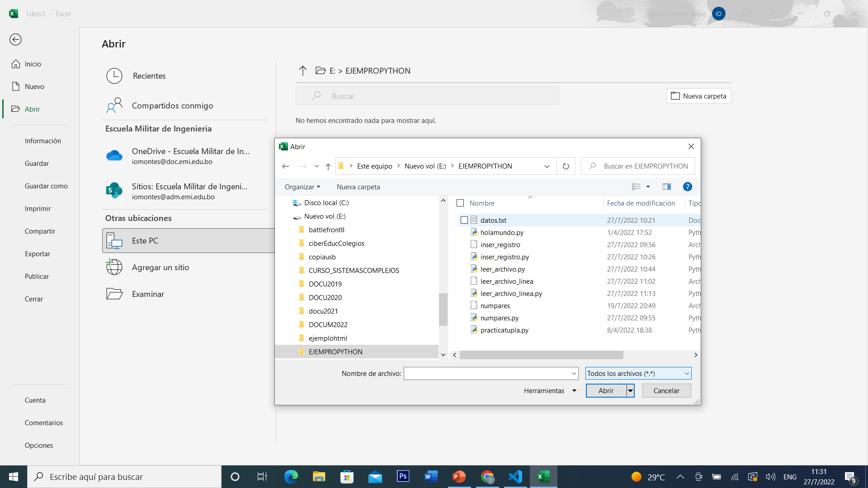
RECUPERACIÓN DATOS DE UN ARCHIVO
USANDO EXCEL (OPCIÓN Abrir)

Slide 13
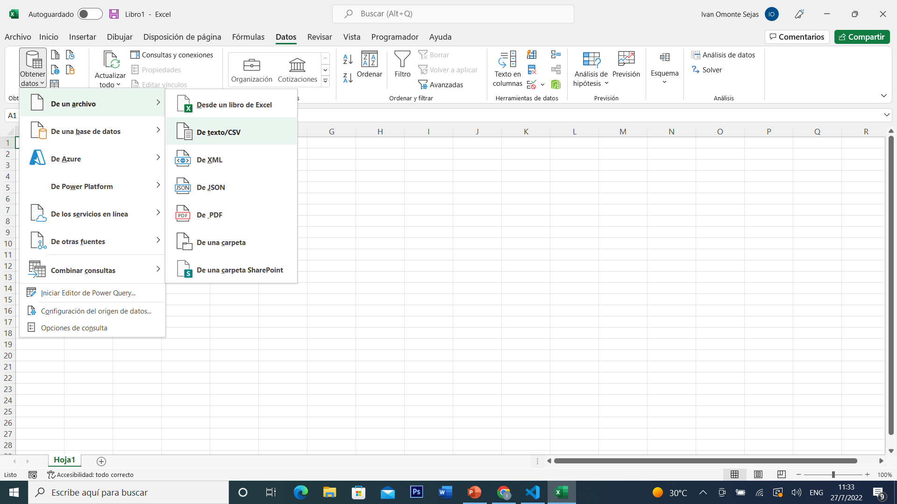
RECUPERACIÓN DATOS DE UN ARCHIVO
USANDO EXCEL (OPCIÓN Datos)

Slide 14
RECUPERACIÓN DATOS DE UN ARCHIVO .csv
USANDO DATAFRAMES DE PYTHON
# importacion de la libreria pandas
import pandas as pd
# importacion del archivo csv
df=pd.read_csv('e:/EJEMPROPYTHON/datos.csv', sep=',', header=None)
print(df)

Slide 15
GRACIAS
LEY SISTÉMICA:
“Cuanto más se presiona, más presiona el sistema” PETER SENGE

